Slide 1
استراتژی‌های شرکت اَپل

Slide 2
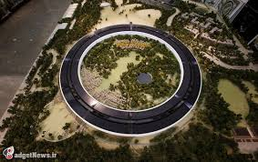
بیوگرافی شرکت اپل
تاسیس : شرکت اپل در اول آوریل 1976 ، همزمان با روز دروغ (april fools day) با همکاری سه جوان استیو جایز، استیون وزنیاک و رونالد وین تاسیس شد .
نوع شرکت : سهامی عام
مدیر عامل کنونی اپل : تیم کوک
کارمندان : تعداد کارمندان اپل در سال 2007 ، 19هزار و در سال 2017 ، 123هزار نفر بوده است .
با ارزش ترین برند دنیا
درآمد اپل : در سال 2017 به طور متوسط در هر ثانیه 6300 دلار ، که سالانه حدودا 198میلیارد دلار می باشد این در حالی است که درآمد خالص اپل در سال 2010 حدود 60 میلیارد دلار بوده است .در حالی که درآمد خالص ایران از صادرات نفت در سال 2017 حدودا 40 میلیارد دلار بوده است.
مقر اصلی اپل : کوپرتینو، کالیفرنیا،آمریکا

Slide 3
محصولات شرکت اپل

Slide 4
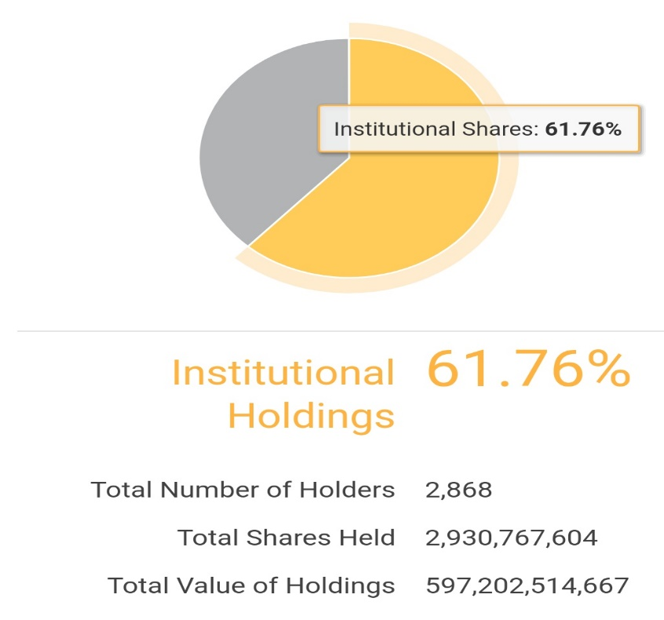
سهامداران اشخاص
Arthur levinson 1.1m
(رئیس هیئت مدیره)
Tim cook .87m
(مدیر عامل)
Craig Federighi .44m
38.24%
1,900,000,000
2,930,000,000
4,830,000,000

Slide 5
Misson
Vision
Providing high-quality , low price .
We are proving that high technology does not have to be intimidating for non-computer experts.
To help the world by making tools for the mind to advance humanity
An apple computer on every desk.

Slide 6
Long-term goles
Technology leadership
Product development
Differentitation in the fields of digital and communication
Increasing quality of support

Slide 7
Strategies
Do not follow your customers ; lead them(You know costumer’s requirement better than they )
Focus on the few to sell to the many
Be your own toughest critic
Clear your mind and “think different”
MRD+ERD+URD(evaluate required and innovation for producing)
Marketing requirement document
Engineering requirement document
User-experience requirement document
Justify the high price
Design is on the first priority

Slide 8
Motto
Think different
The computer for the rest of us

Slide 9
Product quality
Brand reputation
Stores
Support
Educational sector
Marketing
Different services
Customers loyalty
Cooperation with IBM
The Chinese market
تحلیل SWOT
Strengths
threats
weaknesses
opportunities
Other competitors
High price
Incompatibility with other
Online music market
Loosing security
Unhumanity conditions for employers

